Slide 1

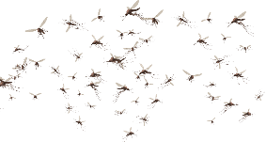
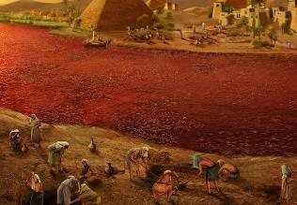
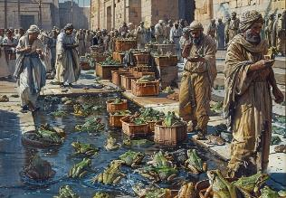
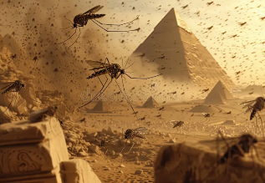
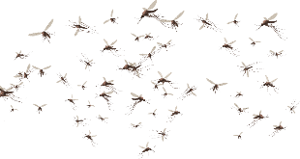
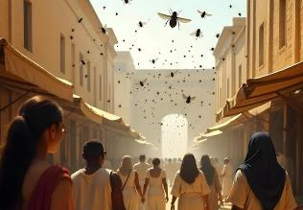
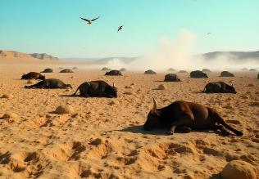
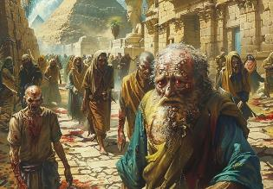
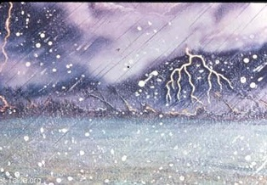
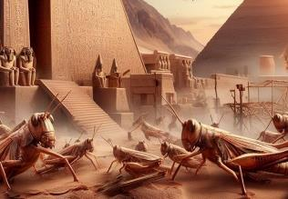
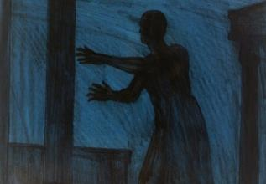
IBYAGO
Icyigisho cya 4 cyo ku wa 26 Nyakanga 2025

Slide 2
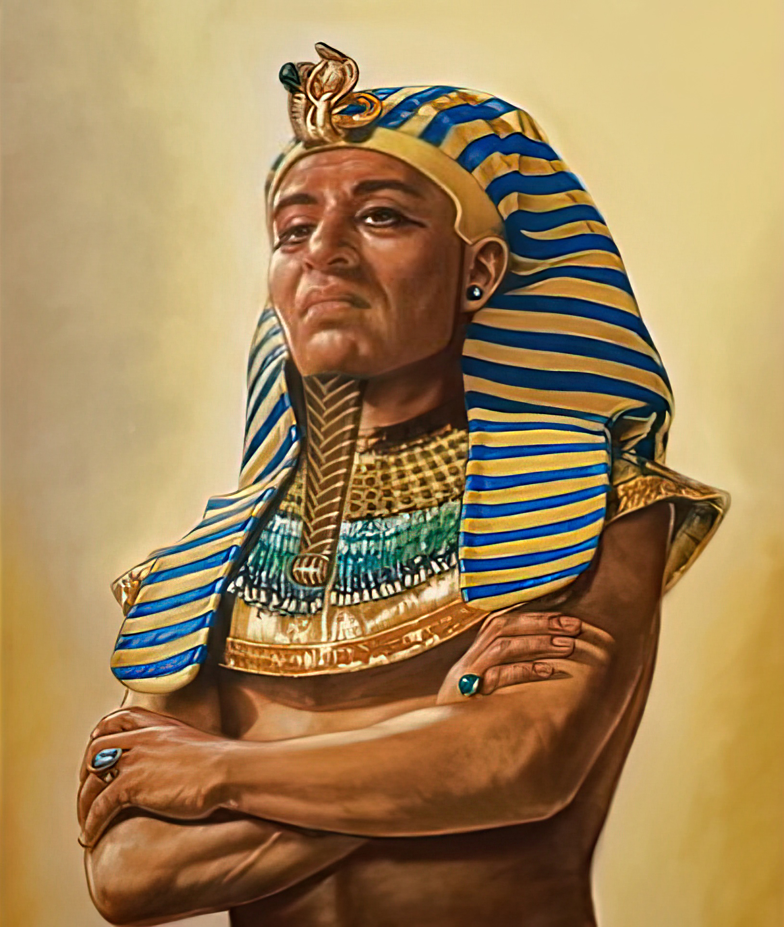
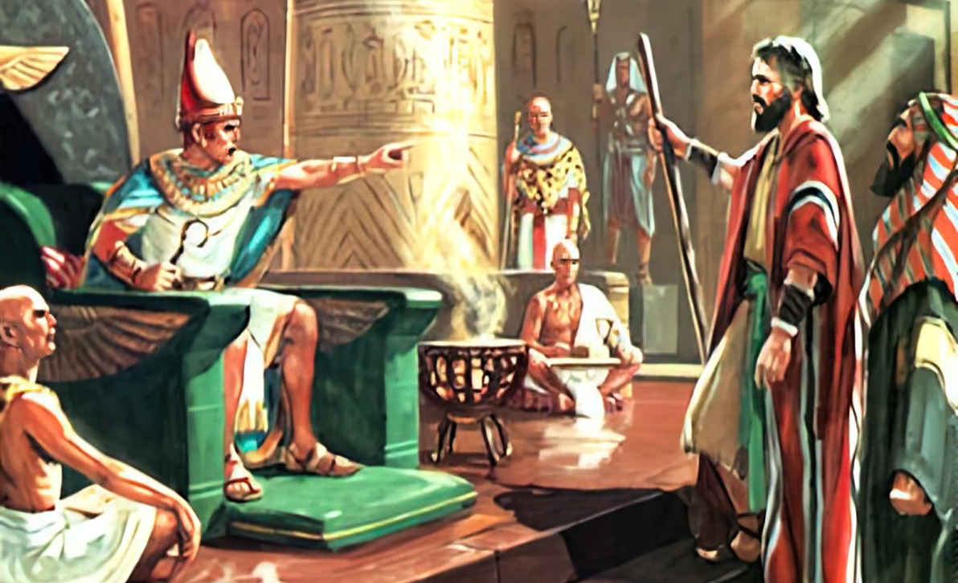
“Umutima wa Farawo uranangira ntiyareka Abisirayeli bagenda, uko Uwiteka yavugiye mu kanwa ka Mose”
Kuva 9:35

Slide 3

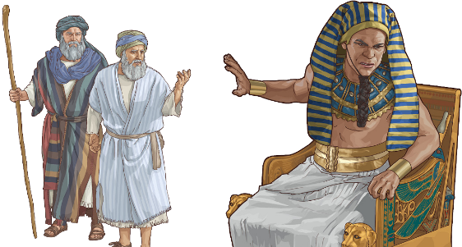
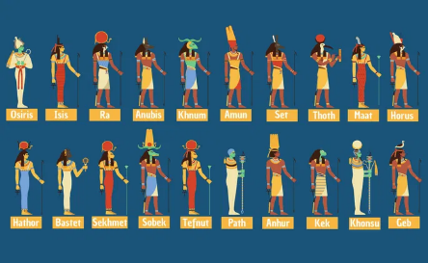
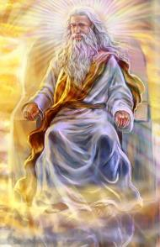




Igihe ubwoko bw’Imana bwabaga bufite ababurwanya, Imana yabutegekaga kubanza kuganira ku masezerano y’amahoro. Iyo ubwumvikane bwananiranaga, nibwo hagombaga gufatwa izindi ngamba (Gutegeka 20:10–12).
Uku ni na ko Imana yagenje Egiputa. Habanje kugerageza gushaka igisubizo mu mahoro, ariko Tutimose yanga kubyemera. Igihe cyari gisohoye ngo hagire igikorwa.
Ubwo ibyago byabagwiriraga, nta kigirwamana cyo mu ntwari zitabarika zo muri Egiputa cyashoboye kurinda Egiputa imbaraga z’Imana imwe y’ukuri.
Intangiriro:
  Urugamba rw’inzoka (Kuva 7:8–12)
  Umutima unangiye (Kuva 7:13)
Ibyago:
  Ibyago bitatu byoroheje (Kuva 7:14–8:19)
  Ibyago bitatu bikomeye (Kuva 8:20–9:12)
  Ibyago bitatu kirimbuzi (Kuva 9:13–10:29)

Slide 4

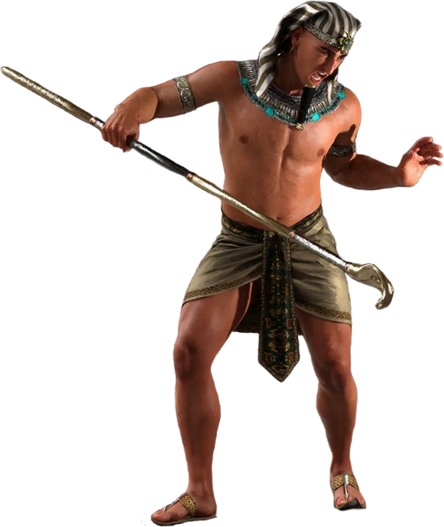
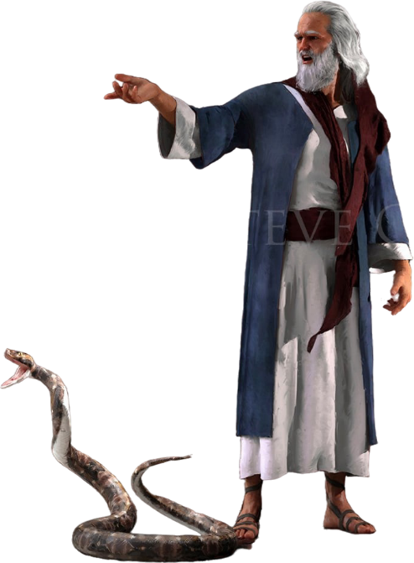
INTANGIRIRO

Slide 5

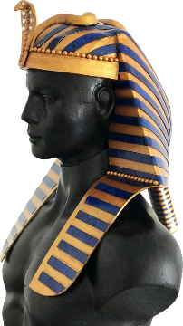
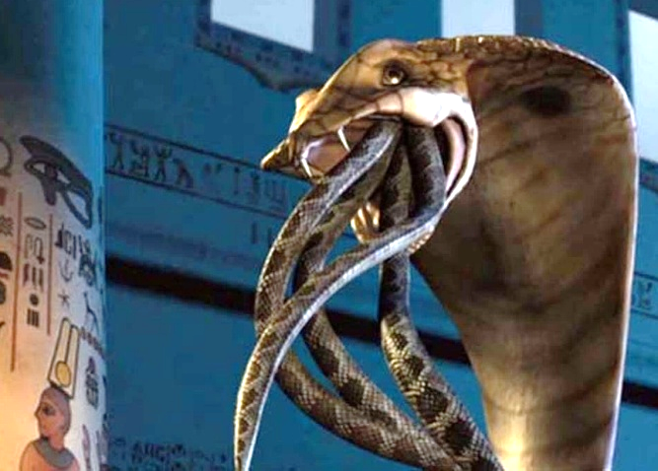
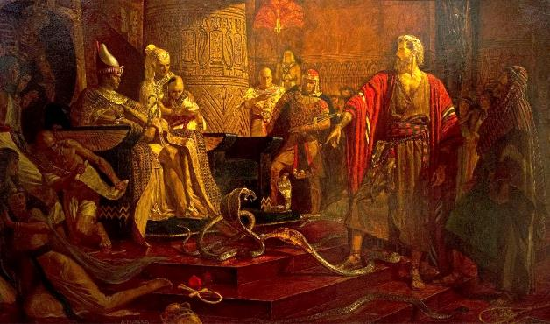
URUGAMBA RW’INZOKA
“Umuntu wese muri bo ajugunya inkoni ye hasi ziba inzoka, maze inkoni ya Aroni imira izabo.” (Kuva 7:12)
Imana yagaragaje ko gutabarwa kwa Isirayeli ari intambara Yo ubwayo yarwanye ihanganye n’imana z’Abanyegiputa (Kuva 12:12; Kubara 33:4).
Farawo yambaraga ikamba ririho ikimenyetso cy’ububasha bwe ari cyo inshira irimbishijwe ihagarariye imana Uadyet.
Mu guhindura inkoni inzoka, Imana yatamaje iki kigirwamanakazi (Kuva 7:10). Ese cyajyaga gushobora kurinda Farawo?
Satani yīgānye iki gitangaza abinyujije mu bapfumu (Kuva 7:11). Ariko ntashobora kurema ubuzima; inzoka ze zari ibisa n’inzoka gusa. Ariko, Imana yari yaremye inzoka nzima, yashoboye kumira ibicurano bidafite ubuzima (Kuva 7:12).
Bityo Imana yerekanye ko ari ari Yo ifite imbaraga n’ububasha, atari imana z’Abanyegiputa.

Slide 6
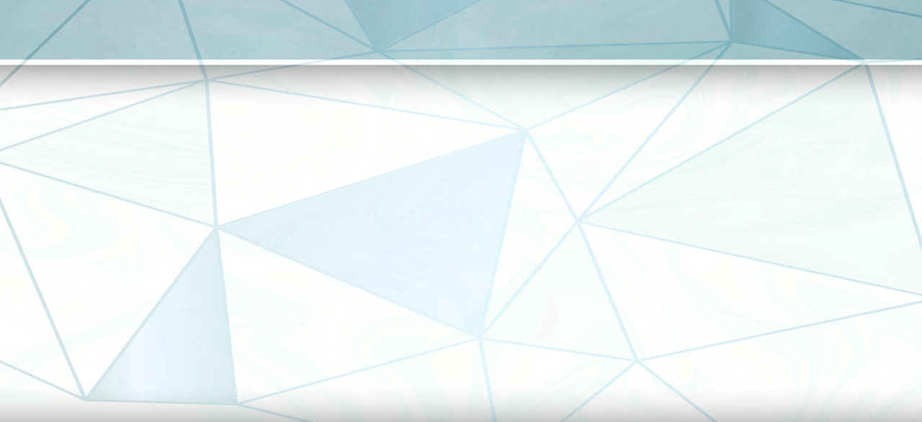
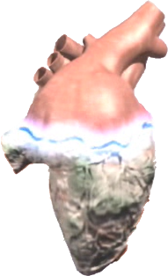
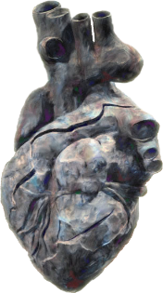


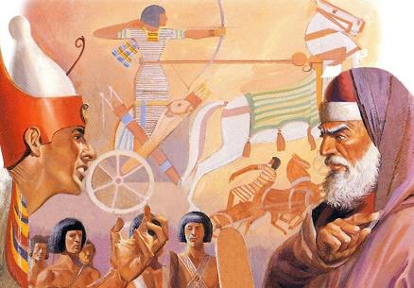

UMUTIMA UNANGIYE
“Umutima wa Farawo uranangira ntiyabumvira, uko Uwiteka yari yaravuze” (Kuva 7:13)
Mu gitabo cyo Kuva, havuzwe inshuro 9 ko Imana yanangiye umutima wa Farawo (Kuva 4:21; 7:3; 9:12; 10:1; 10:20; 10:27; 11:10; 14:4; 14:8), naho mu zindi nshuro icyenda, havugwa ko Farawo ubwe yinangiye umutima we (Kuva 7:13; 7:14; 7:22; 8:15; 8:19; 8:32; 9:7; 9:34; 9:35). Mbega! Ni nde wanangiye umutima wa Farawo?
Nyuma y’ibyago bitanu bibanza, havuzwe mu buryo bweruye ko Farawo yinangiye umutima we. Ni ukuvuga ko yanze kumvira irarika rya Mwuka Wera ryo kurekura Isirayeli.
Nyuma y’icyago cya gatandatu, Imana inangira umutima wa Farawo (Kuva 9:12). Bigaragara ko Farawo yari yararenze nyirantarengwa yo kwihana. Nyamara, mu cyorezo cya karindwi, yahawe andi mahirwe, ariko yongeye kunangira umutima we (Kuva 9:34–35 ).
Kuva icyo gihe, iherezo rye ryashyizweho ikimenyetso. Imana yanangiye umutima wa Farawo kuko yari yariyemeje ashimikiriye kutihana.

Slide 7

E.G. White, The Review and Herald (Urwibutso n’Integuza), February 17, 1891
“Kuri buri nshuro umucyo wangwaga, Uwiteka yarushagaho kwekana cyane imbaraga Ze; nyamara ukutumvira k’umwami kwarushagaho kwiyongera uko ibihamya bishya by’imbaraga n’icyubahiro by’Imana yo mu Ijuru byarushagaho kwigaragaza, kugeza ubwo umwambi uheruka w’imbabazi wari ukuwe mu mutana w’Imana. Uko ni ko bene uwo muntu yabaga yinangiye kubera gushimikira kutumvira kwe. Farawo yabibye kutagonda ijosi, maze aba ari byo asarura muri iyo mico ye. Nta kindi Uwiteka yashoboraga gukora kugira ngo amwemeze, kuko yari yariboheye mu kutumvira no kwinuba, byatumye Umwuka Wera adashoboraga kugera ku mutima we. Farawo yarekewe mu kutizera kwe no kunangira umutima kwe.”

Slide 8

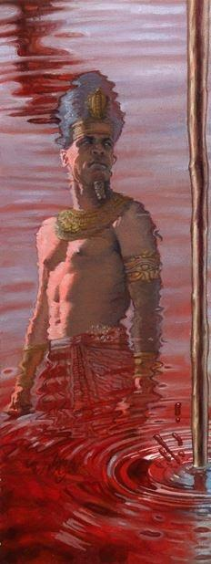
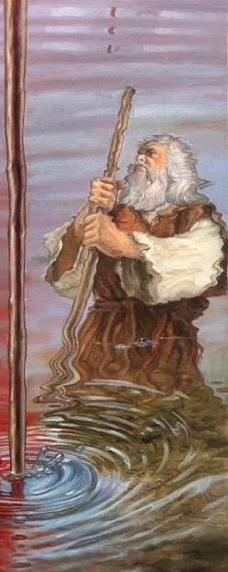
IBYAGO

Slide 9

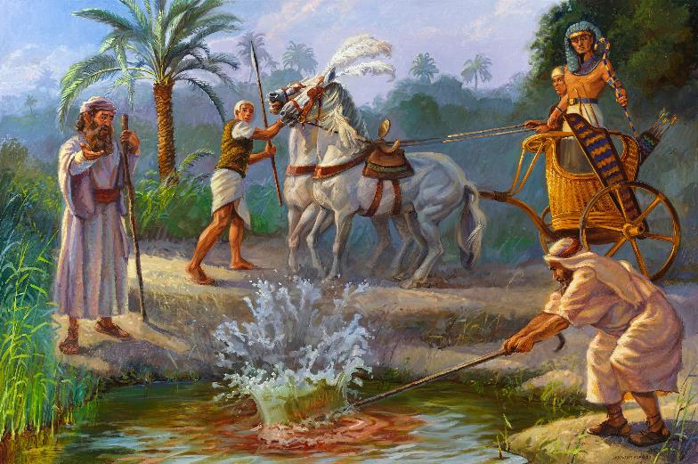
ICYAGO CYA MBERE (CYOROHEJE): AMARASO
“Uwiteka aravuze ngo iki ni cyo kizakumenyesha ko ari Uwiteka: dore ngiye gukubitisha amazi y’uruzi inkoni nitwaje ahinduke amaraso.” (Kuva 7:17)
Hapi: ikigirwa-mana cya Nili
Kuva 7:14–25
Nili, cyane cyane iyo yabaga yagize imyuzure, yatangaga ubuzima muri Egiputa. Ariko se ni nde waremye amasoko y’amazi? Abapfumu bīgānye ihinduka ry’amazi, ariko ntibashoboye kuyagarura uko yari ari.

Slide 10

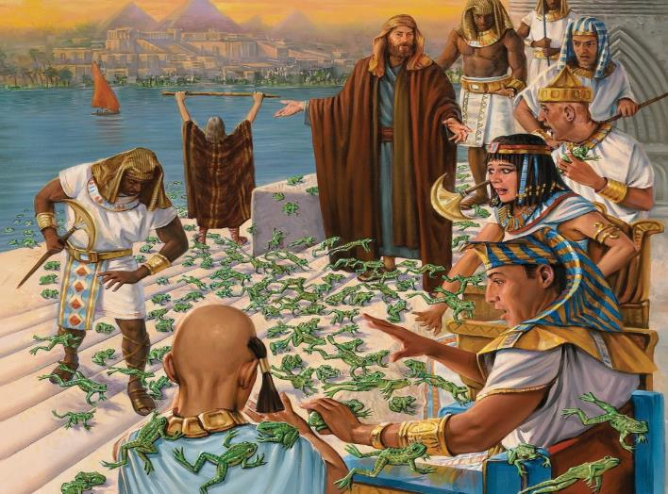
ICYAGO CYA KABIRI (CYOROHEJE): IBIKERI
“Uwiteka abwira Mose ati ‘Bwira Aroni uti ”Rambura ukuboko kwawe kurimo ya nkoni yawe hejuru y’inzuzi n’imigende y’amazi n’ibidendezi, uzamure ibikeri bijye mu gihugu cya Egiputa”’” (Kuva 8:1)
Heketi: ikigirwamana cy’ibikeri
Kuva 8:1–15
Ubu nabwo abapfumu bīgānye icyago, ariko ntibabasha kugihagarika.

Slide 11
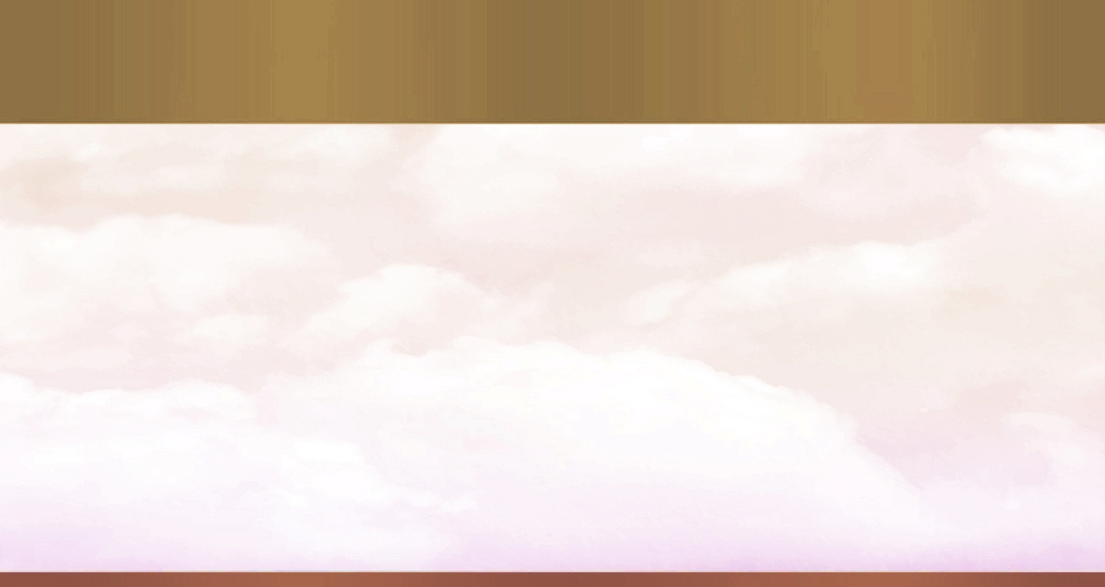
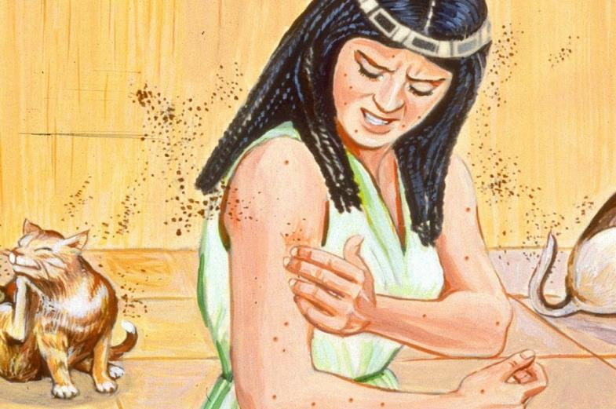
ICYAGO CYA GATATU (CYOROHEJE): INDA
“Uwiteka abwira Mose ati ‘Bwira Aroni uti “Manika inkoni yawe, ukubite umukungugu uhinduke inda mu gihugu cya Egiputa cyose.”’” (Kuva 8:12)
Gebu: ikigirwa-mana cy’ubutaka
Kuva 8:16–19
Kurema ubuzima mu mukungugu w’ubutaka (Itangiriro 1:24)? Ntibari bagishidikanya ku nkomoko y’ibyo byago: “Ibi bitewe n’urutoki rw'Imana” (Kuva 8:19). Amaherezo, abapfumu barahoze rwose.

Slide 12
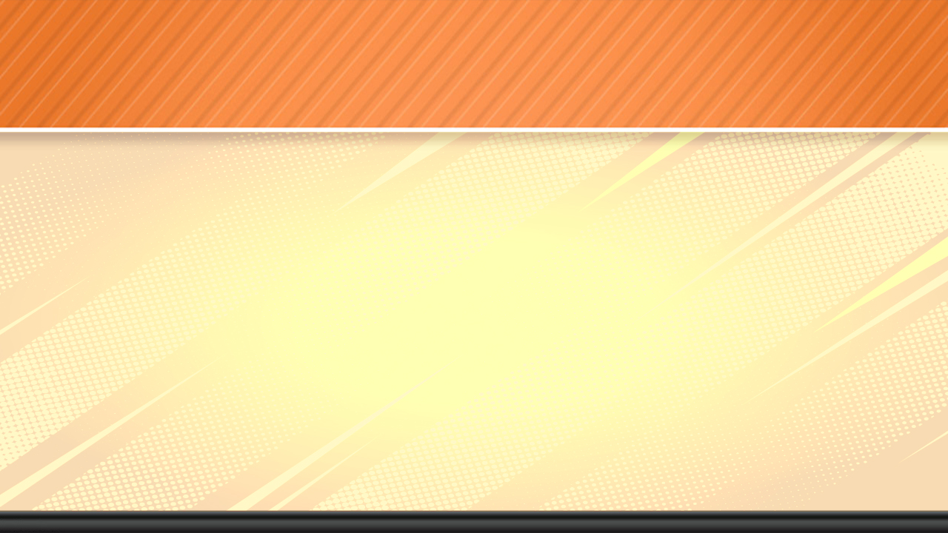
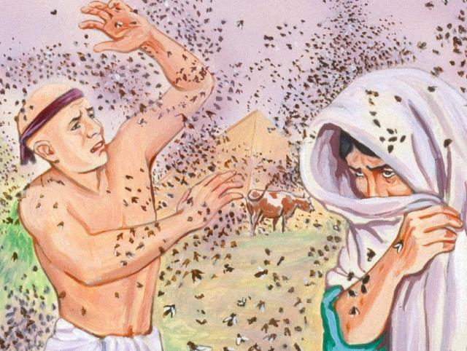
ICYAGO CYA KANE (GIKOMEYE): IBIBUGU
“Uwiteka abigenza atyo, amarumbo y’ibibugu aza ari icyago mu nzu ya Farawo no mu mazu y’abagaragu be, kandi igihugu cya Egiputa cyose cyononwa n’ayo marumbo y’ibibugu” (Kuva 8:20)
Uwaciti: ikigirwa-manakazi cy’ibishanga
Kuva 8:20–32.
Ku nshuro ya mbere, Abisirayeli barinzwe icyago. Ibi byatumye Farawo yemera imishyikirano, ariko amaherezo yananiwe kubahiriza ibyo yari yaremeye.

Slide 13
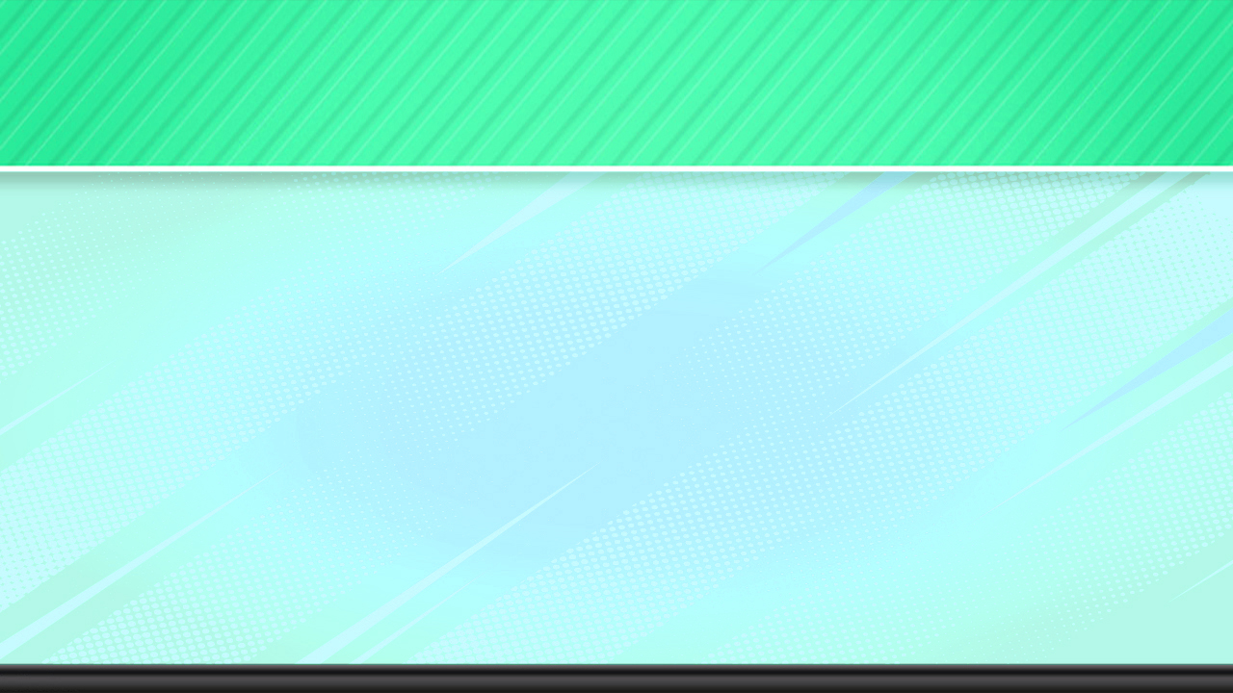
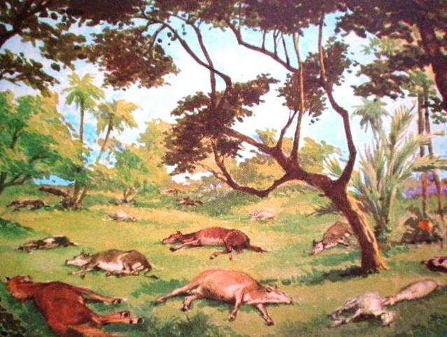
ICYAGO CYA GATANU (GIKOMEYE): MURYĀMO
“Dore ukuboko k’Uwiteka kuri ku matungo yawe yo mu gasozi, no ku mafarashi no ku ndogobe no ku ngamiya, no ku mashyo no ku mikumbi, muryamo nyinshi cyane izabitera” (Kuva 9:3)
Kunumu: ikigirwamana cy’irema
Kuva 9:1–7.
Ibigirwamana nyinshi byari bifite imitwe y’inyamaswa, bityo rero iki cyago cyasuzuguje byinshi muri ibyo bigirwamana.

Slide 14

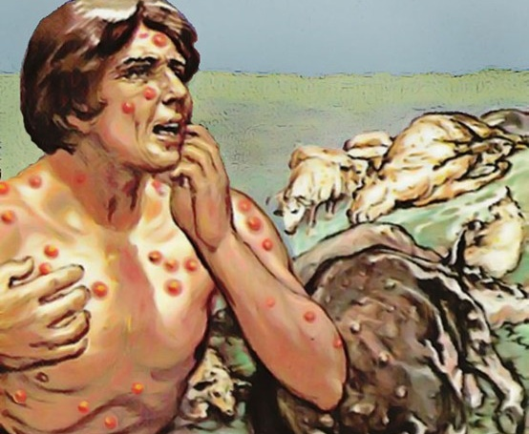
ICYAGO CYA GATANDATU (GIKOMEYE): IBISEBE
“Bajyana ivu ryo mu itanura bahagarara imbere ya Farawo, Mose aritumurira hejuru riba ibishyute bivamwo ibishega, bifata abantu n’amatungo” (Kuva 9:10)
Sekumeti: ikigirwa-manakazi cyo gukiza indwara
Kuva 9:8–12.
Ndetse n’abapfumu ntibashoboye kwikiza ubwabo (Kuva 9:11). Farawo ntiyashidikanyaga ku nkomoko y’ibyago. Nyamara yari yarahisemo kwanga kunamira Imana, maze Imana imwemerera gusarura imbuto z’ukwigomeka kwe (Kuva 9:12).

Slide 15

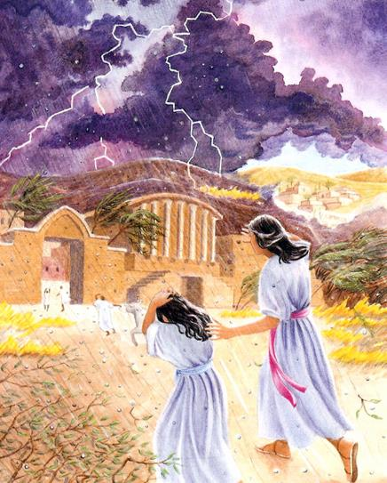
ICYAGO CYA KARINDWI (KIRIMBUZI): URUBURA
“Dore ejo bugingo ubu nzavuba urubura ruremereye cyane, rutari rwaboneka muri Egiputa uhereye igihe hatwariwe ukageza ubu” (Kuva 9:18)
Nuti: ikigirwa-manakazi cy’ikirere
Kuva 9:13–35.
Ukwizera kw’Abanyegiputa kwarageragejwe. Abizeye barokoye amagara y’abagaragu babo n’amatungo yabo (Kuva 9:20). Farawo ntiyizeye, kandi nubwo yemeye icyaha, kwicuza kwe ntabwo kwari kuvuye ku mutima (Kuva 9:27–30).
Seti: ikigirwamana cy’umugaru

Slide 16

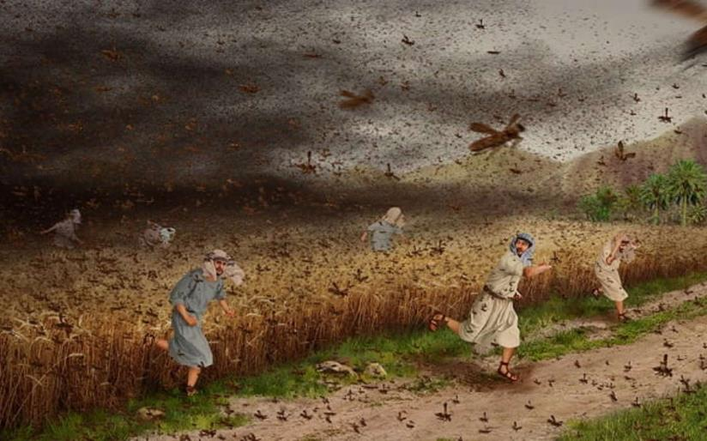
ICYAGO CYA MUNANI (KIRIMBUZI): INZIGE
“Niwanga kurekura ubwoko bwanjye, dore ejo nzaterereza inzige ku rugabano rwawe” (Kuva 10:4)
Neperi: ikigirwamana cy’ibinyampeke
Kuva 10:1–20.
Egiputa imaze gushegeshwa, Abanyegiputa ubwabo basabye Farawo kurekura Abisirayeli (Kuva 10:7).

Slide 17
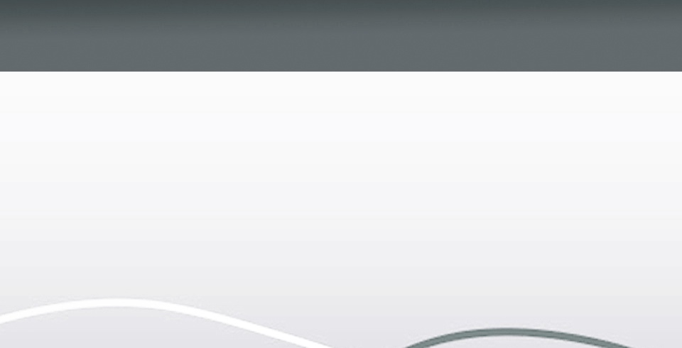
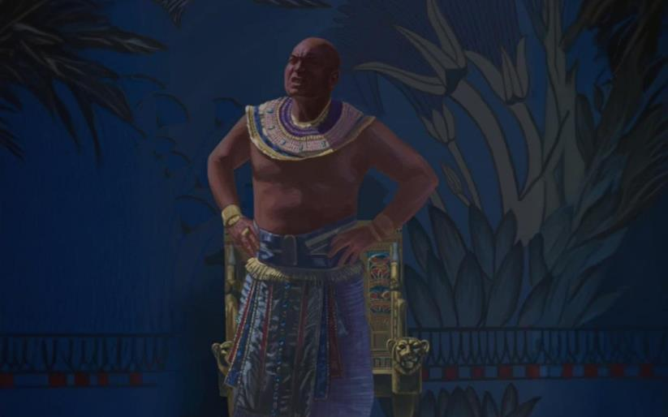
ICYAGO CYA CYENDA (KIRIMBUZI): UMWIJIMA
“Uwiteka abwira Mose ati ‘Tunga ukuboko kwawe mu ijuru umwijima ucure mu gihugu cya Egiputa, umwijima umeze nk’igikorwaho.’” (Kuva 10:21)
Ra: ikigirwamana cy’izuba
Kuva 10:21–29.
Ubuzima bwo muri Egiputa (uretse i Gosheni) bwahagaze mu gihe cy’iminsi itatu. Imana yatanze igihe cyo gutekereza, icyo Farawo atakoresheje neza.

Slide 18
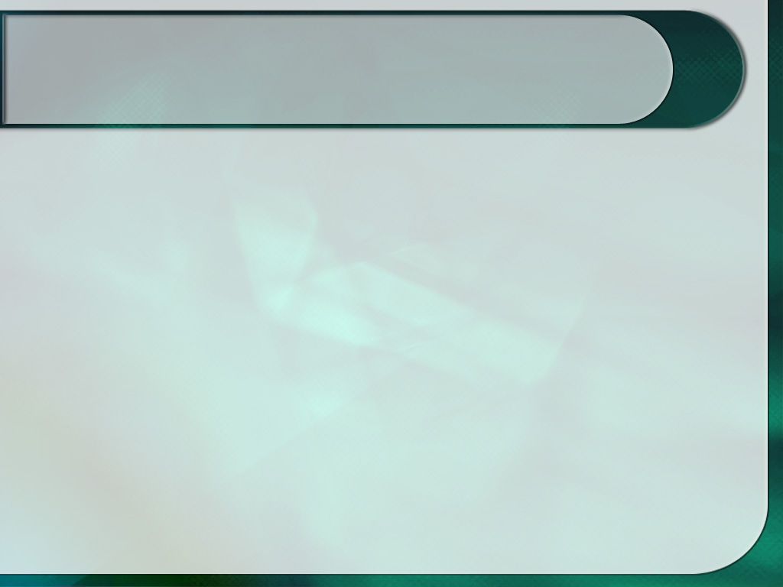
E.G. White, Abakurambere n’Abahanuzi, igice cya 23, p. 172
“Mbere y’uko icyago cyose gitera, Mose yagombaga gusobanura uko kimeze n’ingaruka zacyo, kugira ngo umwami ashobore kugikira aramutse abihisemo. Igihano cyose kitumviwe cyagombaga gukurikirwa n’ikindi kikirusha ubukana, kugeza ubwo umutima we w’ubwirasi ucishwa bugufi, akamenya ko Umuremyi w’ijuru n’isi ari We Mana y’ukuri kandi nzima. Uwiteka yagombaga guha amahirwe Abanyegiputa kugira ngo barebe ububi bw’abahanga babo, ko imana zabo nta bushobozi zifite, igihe bahinyuye amategeko y’Ishoborabyose. Imana yari guhana Abanyegiputa kubera gusenga ibigirwamana kandi agacecekesha amagambo yo kwiyemera kwabo yavugaga ko bahawe imigisha n’imana zitavuga kandi ntizumve. Uwiteka yagombaga guhesha ikuzo izina Rye, kugira ngo andi mahanga niyumva imbaraga Ze ahindishwe umushyitsi n’ibikorwa Bye bikomeye, kandi kugira ngo ubwoko Bwe butere umugongo ibigirwamana maze baramye Imana bamaramaje.”

